Slide 2
IBS Inventarisatie Niveau 4 BBL
Plan van Aanpak

Slide 3

Plan van aanpak

Slide 4
Plan van aanpak (PvA)
Wat zegt de term PvA jou?
Wat bereik je met een PvA?
Wat moet je weten voor dat je begint met het opstellen van een PvA?

Slide 5
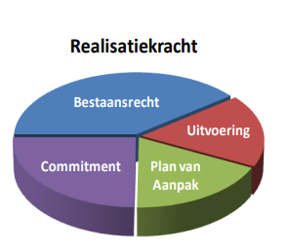

Plan van Aanpak
Nut van een plan van aanpak

Slide 6


Inventariseren
Hoe ga jij aan de slag?
Checklist volledigheid Plan van aanpak (noordhoff.nl)

Slide 7
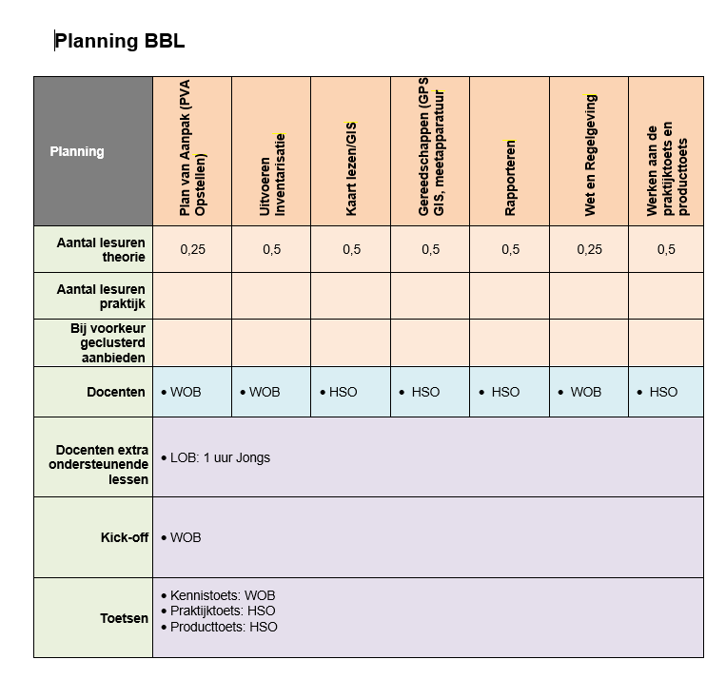
Planning BBL Niveau 4

Slide 8
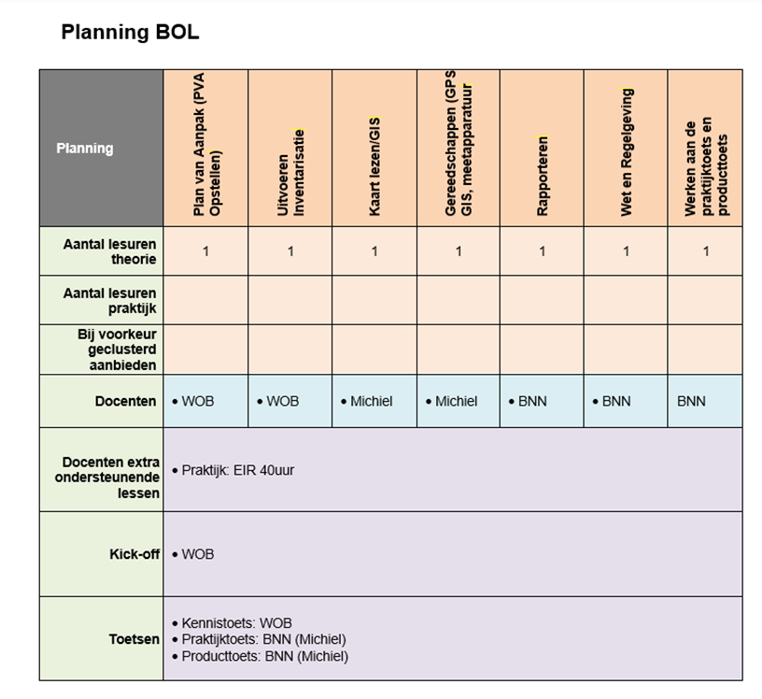
Planning BOL Niveau 4

Slide 9
Toetsen
Kennistoets verzorgt door Wolter Bos (WOB)
Praktijktoets verzorgt door Henri van Son (HSO)
Producttoets verzorgt door Henri van Son (HSO)

Slide 10
Wat verwacht jij van IBS Inventariseren?

Slide 11
Wat wil jij graag aan het eind van dit onderwerp weten en kunnen?
Je kunt een gebied nauwkeuring in beeld brengen en je weet op welke manier je de verzamelde gegevens verwerkt.
Je kunt verbanden leggen op basis van resultaten en hierop advies uitbrengen.

Slide 12
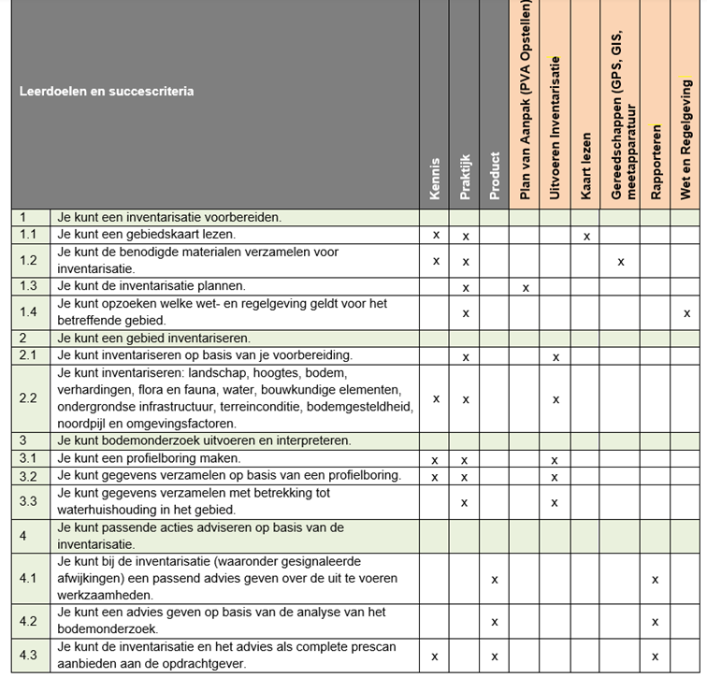
Leerdoelen

Slide 13

Inventariseren
Voor wie of wat maak je een inventarisatie?

Slide 14



Slide 15


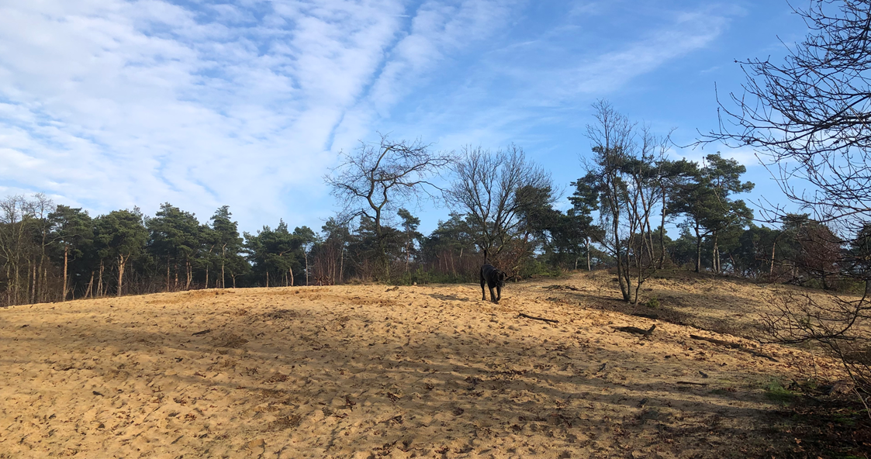
Maak je eigen PvA

